Slide 1

Bài Thuyết Trình Tổ 2

Slide 2

Hoạt động 1: Tìm hiểu đặc điểm tính cách của bản thân

Slide 3
 | Đặc điểm tính cách | Điểm mạnh | Điểm yếu
Muốn MC vượt qua Arsenal
Khánh Duy
Hoạt bát, sôi nổi
Năng động, sáng tạo
Quân
Hướng trung
Cần cù, chăm chỉ
Nóng tính
Ít nói, chưa tự tin
Sơn
Trầm tính
Không có
Tích cực tham gia hoạt động
Hay bị vướng vào rắc rối
Đức Minh
Trầm tính, lười

Slide 4
 | Đặc điểm tính cách | Điểm mạnh | Điểm yếu
My
Vui tính
Hòa đồng
Thiếu quyết đoán
Minh Anh
Vui vẻ, hòa đồng
Dễ tính
Thiếu tự tin
Trầm tính, hướng nội
Dễ bị lung lay, tự ti
Giang
Không có
Thông minh, hoạt bát
Ít tham gia hoạt động
Tài Minh
Trầm tính

Slide 5
 | Đặc điểm tính cách | Điểm mạnh | Điểm yếu
Bất thường, nóng tính, lười, trầm tính
Đầu óc bất thường, trí nhớ kém, dễ mất bình tĩnh
Thông minh, chăm chỉ
Đức
Suy nghĩ trước khi làm
Thiếu tự tin, rụt rè
Quang
Luôn lắng nghe
Hay quên, hay lẫn
Xuân Vũ
Hòa đồng, vui vẻ
Trung thực
Tích cực tham gia hoạt động
Phương
Trầm tính, ít nói
Lười, khó hiểu

Slide 6

Hoạt động 2: Tìm hiểu về quan điểm sống

Slide 7

Quan điểm về tình yêu
- Tình yêu có sức mạnh thật kỳ diệu, nó có thể khiến cho con người ta trở nên mạnh mẽ hơn bao giờ hết, có thể mang đến cho chúng ta sự vui vẻ và hạnh phúc, nhưng nó cũng có thể khiến con người ta rơi vào những khổ đau, bất hạnh nhất
- Giang -

Slide 8

Quan điểm về tình yêu
- Tình yêu là một thứ tình cảm vô cùng khó hiểu, đôi khi chính những người đang yêu cũng không hiểu được tình cảm của mình, không hiểu được suy nghĩ của mình về tình yêu
- Đức -

Slide 9

Quan điểm về tình yêu
- Tình yêu là một loại tình cảm vị tha, không có giới hạn hay điều kiện. Đó là khi bạn tin tưởng người khác bằng cuộc sống của mình và bạn sẽ làm bất cứ điều gì cho họ
- Duy -

Slide 10

Hoạt động 3: Nhận diện biểu hiện của sự chủ động trong học tập và giao tiếp

Slide 11
Trong học tập | Trong giao tiếp
- Thái độ tôn trọng người khác khi giao tiếp với những người xung quanh
- Luôn nghiêm chỉnh, hoàn thành bài tập tốt nhất đúng giờ
- Có tinh thần tự giác, không để ai nhắc nhở
- Cởi mở, ứng xử tinh tế trong các tình huống
- Là người năng động, sáng tạo, tích cực trong công việc tập thể
- Không ngại làm quen với các người bạn mới
- Thực hiện trách nhiệm với trường lớp, giúp đỡ bạn bè cùng tiến bộ…
- Chủ động hỏi thầy cô, các bạn những điều mình chưa rõ

Slide 12

Hoạt động 4: Tìm hiểu biểu hiện của sự tự chủ, lòng tự trọng và ý chí vượt khó

Slide 13
Tình huống 1
Hà đã nộp lại điện thoại cho bác bảo vệ và báo cho cô chủ nhiệm.
Tình huống 2
Nga đã quyết định trực tiếp gặp người bạn đã nói đồn không đúng về mình để nói chuyện thẳng thắng
Tình huống 3
Lan vừa học vừa chăm mẹ bị bệnh nhưng chưa bao giờ có ý nghĩ thôi học

Slide 14

Hoạt động 5
Thể hiện sự chủ động

Slide 15


Đóng vai thể hiện tình huống
02
00
04
08
09
18
11
10
12
13
14
15
16
17
19
01
30
29
28
27
26
25
20
03
21
22
23
07
06
05
24
Người thân của gia đình từ xa đến thăm và lúc đó chỉ có mình ở nhà.

Slide 16

Hoạt động 6
Thể hiện sự tự chủ, lòng tự trọng và ý chí vượt khó

Slide 17

Đóng vai thể hiện tình huống
02
00
04
08
09
18
11
10
12
13
14
15
16
17
19
01
30
29
28
27
26
25
20
03
21
22
23
07
06
05
24
Một người bạn hiểu nhầm về Phương và quyết định chấm dứt mối quan hệ với bạn bè trong khi Phương chưa kịp giải thích gì cho bạn

Slide 18
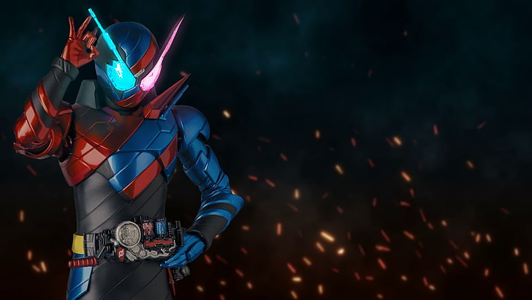
Hoạt động 7
Thể hiện quan điểm sống của bản thân

Slide 19

Một số quan điểm sống tích cực
“Không có lối đi tắt nào hết, mọi lối tắt đều sẽ dẫn bạn vào ngõ cụt”
“Hãy luôn suy nghĩ về hậu quả”
“Tất cả
cảm xúc, trải
nghiệm đều đáng được hoan nghênh”

Slide 20
Quan điểm sống của bản thân
Cá nhân | Quan điểm | Biểu hiện
Đức | Sống để thoả mãn bản thân | Luôn suy nghĩ về mong muốn, ước mơ Tìm tòi, tiếp thu kiến thức giúp cho tương lai rộng mở hơn Tìm kiếm những thứ có thể làm tâm hồn thoải mái hơn
Đức Minh | Sống là phải yêu thương | Đi chơi công viên với bạn gái :)) Yêu thương gia đình, anh chị em Yêu quý bạn bè

Slide 21

Hoạt động 8
Phát huy điểm mạnh,
hạn chế điểm yếu

Slide 22
Một số biện pháp phát huy điểm mạnh, và hạn chế điểm yếu
Phát hiện đúng điểm mạnh, yếu của bản thân
Lắng nghe tiếp nhận ý kiến
Đặt ra mục tiêu khắc phục điểm yếu
Duy trì sử dụng các điểm mạnh của bản thân
Tạo lập một trò chơi giúp bản thân ý thức hơn trong việc khắc phục điểm yếu
Tự tin vào bản thân, kiên trì thay đổi những phần chưa tốt của bản thân

Slide 23

Kết thúc bài thuyết trình của tổ 2
(Houjuu Nue đã cười)
:))

